Slide 1
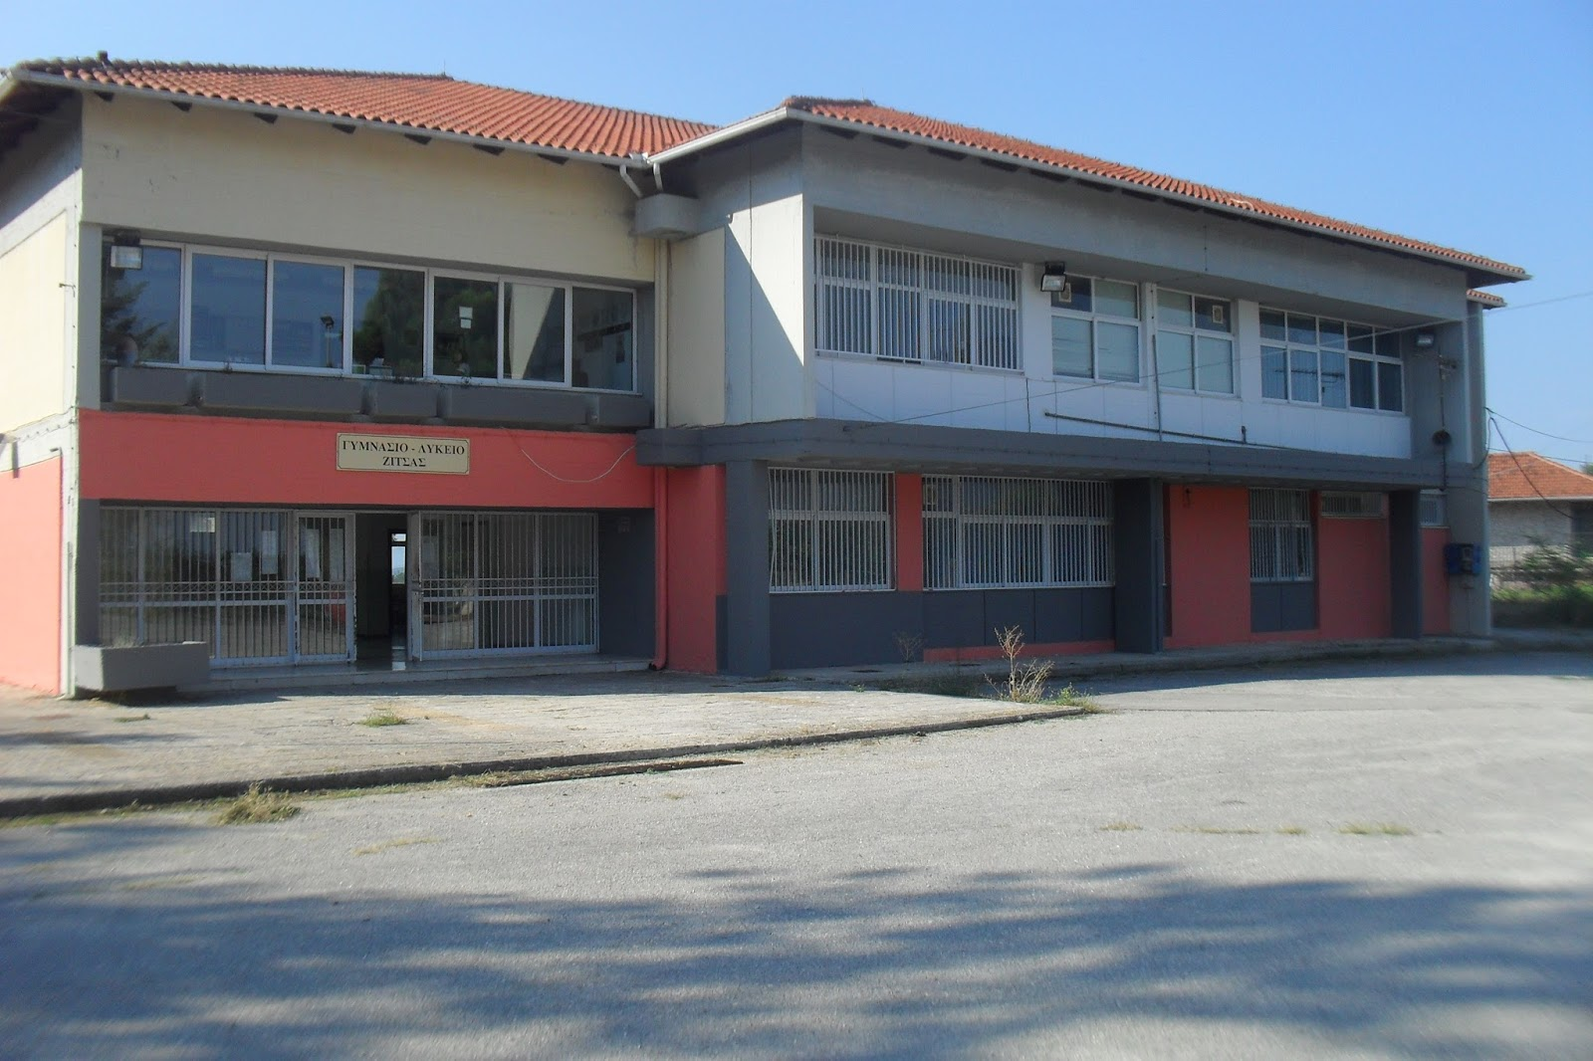
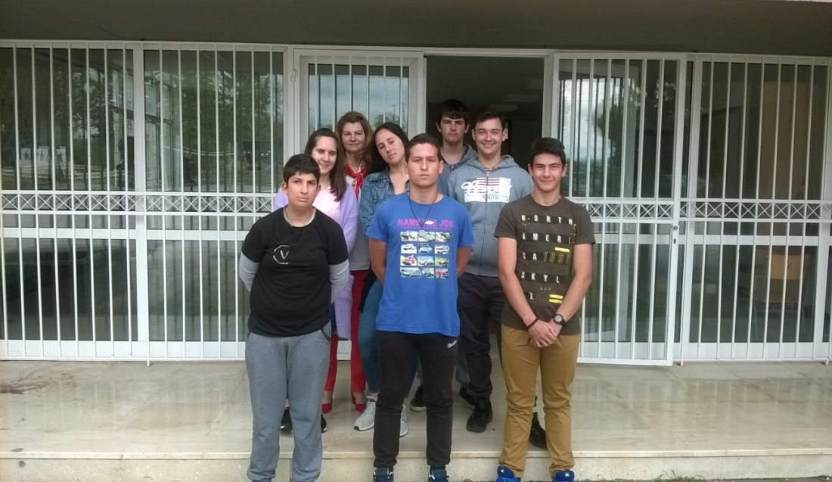
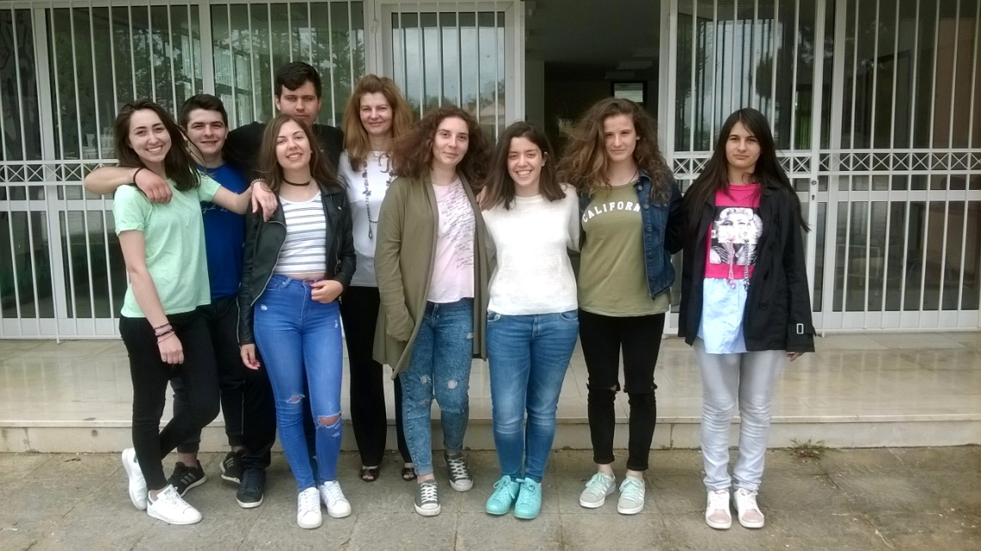
ΠΑΡΟΥΣΙΑΣΗ ΤΗΣ ΕΡΕΥΝΗΤΙΚΗΣ ΕΡΓΑΣΙΑΣ ΤΩΝ ΜΑΘΗΤΩΝ ΤΗΣ ΠΡΩΤΗΣ (Α΄) & ΔΕΥΤΕΡΑΣ (Β΄)
ΛΥΚΕΙΑΚΗΣ ΤΑΞΗΣ ΓΥΜΝΑΣΙΟΥ ΖΙΤΣΑΣ
Α΄ Λ.Τ Β΄ Λ.Τ
Α΄ΟΜΑΔΑ
ΖΥΓΟΥΡΗΣ ΜΙΛΤΟΣ
ΚΩΤΣΙΑΣ ΙΩΑΝΝΗΣ
ΛΙΑΚΟΣ ΣΩΤΗΡΙΟΣ
Β΄ΟΜΑΔΑ
ΚΕΒΑΝΙ ΑΚΙΦ
ΛΙΑΚΟΥ ΟΛΓΑ
ΜΠΟΤΣΙΟΥ ΑΛΕΞΑΝΔΡΑ
ΠΕΤΡΟΥ ΒΑΣΙΛΕΙΟΣ
Α΄ΟΜΑΔΑ
ΖΟΡΜΠΑΛΑ ΑΛΙΚΗ
ΠΕΤΡΟΥ ΠΑΝΑΓΙΩΤΑ
ΤΣΟΥΜΠΡΗ ΔΑΝΑΗ
ΧΡΥΣΟΧΟΟΣ ΜΙΧΑΗΛ
Β΄ΟΜΑΔΑ
ΓΚΟΤΣΗ ΦΡΟΣΥΝΑ
ΚΑΡΑΜΠΙΝΑ ΑΛΕΞΑΝΔΡΑ
ΚΑΡΑΦΕΡΗΣ ΑΘΑΝΑΣΙΟΣ
ΧΡΗΣΤΟΥ ΝΙΚΟΛΙΝΑ

Slide 2
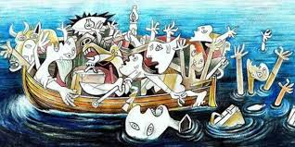
ΘΕΜΑ ΤΗΣ ΕΡΓΑΣΙΑΣ
«Μικροί Ρεπόρτερς εν δράσει:
Πρόσφυγες στην Ελλάδα»
( Σύντομη ιστορική αναδρομή- Σχολιασμός και ανάλυση στο σήμερα)

Slide 3
ΠΡΟΛΟΓΟΣ
Η εργασία μας αποσκοπεί στο να δώσει στον αναγνώστη ορισμένες πληροφορίες σχετικά με το πώς δουλεύει ένας ρεπόρτερ -δημοσιογράφος και πώς πρέπει κατά τη γνώμη μας να προσεγγίσουμε ένα κοινωνικό ζήτημα- που είναι οι πρόσφυγες- μέσα από μια δημοσιογραφική ματιά .
Θελήσαμε να μπούμε για λίγο στη θέση των δημοσιογράφων και να μυηθούμε στα μυστικά της δημοσιογραφίας καθώς στις μέρες μας υπάρχει πολλή δυσαρέσκεια για το είδος και την ποιότητα των ειδήσεων και των πληροφοριών που λαμβάνουμε καθημερινά απο τα Μ.Μ.Ε.
Αποσκοπούμε στο να δημιουργήσουμε ένα ρεπορτάζ σχετικά με τους πρόσφυγες που βρίσκονται στην Ελλάδα σήμερα με κάποιες ιστορικές αναφορές.
Ελπίζουμε να ανταποκριθούμε ικανοποιητικά.

Slide 4
α΄μέρος. 1.Τι είναι ο ρεπόρτερ και τι το ρεπορτάζ; 2.Ποια τα είδη- κατηγορίες του ρεπορτάζ γενικά και σε ποιο είδος ανήκει το θέμα μας. Ποια τα χαρακτηριστικά αυτού του είδους; 3. Ποια στοιχεία- χαρακτηριστικά έχει ο σωστός ρεπόρτερ- δημοσιογράφος; (δεοντολογία) 4. Πώς ελέγχουμε την εγκυρότητα κι αξιοπιστία των πηγών και των πληροφοριών;

Slide 5
ΑΣ ΣΥΣΤΗΘΟΥΜΕ.
ΤΙ ΕΙΜΑΣΤΕ; -ΕΙΜΑΣΤΕ ΡΕΠΟΡΤΕΡΣ - ΔΗΛΑΔΗ;
ρεπόρτερ ο [repórter] θηλ. ρεπόρτερ [repórter] Ο (άκλ.) : δημοσιογράφος που έργο του έχει τη συλλογή και την παρουσίαση ειδήσεων: Οι ~ των εφημερίδων / του ραδιοφώνου / της τηλεόρασης. Ελεύθερος ~, που δεν ασχολείται με ορισμένου ενδιαφέροντος θέματα.
http://www.greek-language.gr

Slide 6
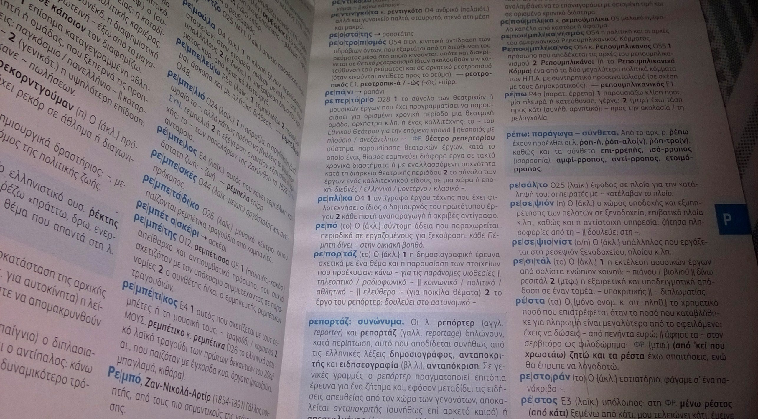
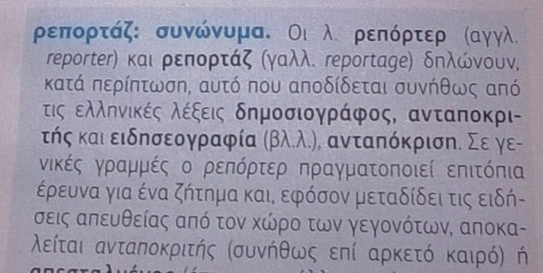
ΛΕΞΙΚΟ ΤΗΣ ΝΕΑΣ ΕΛΛΗΝΙΚΗΣ ΤΟΥ Γ. ΜΠΑΜΠΙΝΙΩΤΗ

Slide 7
Είδη του Ρεπορτάζ
Το ρεπορτάζ διακρίνεται σε πολιτικό, οικονομικό, αστυνομικό, κοινωνικό, πολιτιστικό, αθλητικό.
http://eclass.teiion.gr
Κοινωνικό ρεπορτάζ και χαρακτηριστικά του.
Αφορά ευαίσθητες κοινωνικές ομάδες, άρα διακρίνεται για:
Α) την αυξημένη ευαισθησία ,
Β) τη διακριτικότητα,
Γ) την πιστή τήρηση της δεοντολογίας και της νομοθεσίας (π.χ προσωπικά δεδομένα, πνευματικά δικαιώματα, δικαιώματα του πολίτη κ.α) ,
στα οποία πρέπει να ανταποκρίνεται ο κάθε ρεπόρτερ- δημοσιογράφος.

Slide 8
Ποιος είναι σωστός ρεπόρτερ;
θεωρεί πρώτιστο καθήκον του προς την κοινωνία και τον εαυτό του τη δημοσιοποίηση όλης της αλήθειας.
θεωρεί προσβολή για την κοινωνία και πράξη μειωτική για τον εαυτό του τη διαστρέβλωση, την απόκρυψη, την αλλοίωση ή την πλαστογράφηση των πραγματικών περιστατικών.
μεταδίδει την πληροφορία και την είδηση ανεπηρέαστα από τις προσωπικές πολιτικές, κοινωνικές, θρησκευτικές, φυλετικές και πολιτισμικές απόψεις ή πεποιθήσεις του.
ερευνά προκαταβολικά, με αίσθημα ευθύνης και με επίγνωση των συνεπειών, την ακρίβεια της πληροφορίας ή της είδησης που πρόκειται να μεταδώσει.
Αυτός που

Slide 9
Ποιος είναι σωστός ρεπόρτερ;
5 επανορθώνει χωρίς χρονοτριβή, με ανάλογη παρουσίαση και ενδεδειγμένο τονισμό, ανακριβείς πληροφορίες και ψευδείς ισχυρισμούς, που προσβάλλουν την τιμή και την υπόληψη του ανθρώπου και του πολίτη.
6. αντιμετωπίζει ισότιμα τους πολίτες, χωρίς διακρίσεις εθνικής καταγωγής, φύλου, φυλής, θρησκείας, πολιτικών φρονημάτων, οικονομικής κατάστασης και κοινωνικής θέσης.
7. σέβεται την προσωπικότητα, την αξιοπρέπεια και το απαραβίαστο της ιδιωτικής ζωής του ανθρώπου και του πολίτη. Μόνο όταν το επιτάσσει το δικαίωμα της πληροφόρησης μπορεί να χρησιμοποιεί, πάντοτε με τρόπο υπεύθυνο, στοιχεία από την ιδιωτική ζωή προσώπων που ασκούν δημόσιο λειτούργημα ή έχουν στην κοινωνία ιδιαίτερη θέση και ισχύ και υπόκεινται στον κοινωνικό έλεγχο.
Αυτός που

Slide 10
Ποιος είναι σωστός ρεπόρτερ;
8 σέβεται την κατοχυρωμένη με διεθνείς συμβάσεις προστασία των ανηλίκων και των προσώπων με ειδικές ανάγκες και με σοβαρά προβλήματα υγείας.
αντιμετωπίζει με διακριτικότητα και ευαισθησία τους πολίτες, όταν αυτοί βρίσκονται σε κατάσταση πένθους, ψυχικού κλονισμού και οδύνης, καθώς και αυτούς που έχουν εμφανές ψυχικό πρόβλημα, αποφεύγοντας να προβάλει την ιδιαιτερότητά τους.
συλλέγει και διασταυρώνει τις πληροφορίες του και να εξασφαλίζει την τεκμηρίωσή τους (έγγραφα, φωτογραφίες, κασέτες, τηλεοπτικές εικόνες) με δημοσιογραφικά θεμιτές μεθόδους, γνωστοποιώντας πάντοτε τη δημοσιογραφική του ιδιότητα.
11 τηρεί το επαγγελματικό απόρρητο ως προς την πηγή των πληροφοριών που εξασφάλισε υπό εχεμύθεια.
και σέβεται τους κανόνες της εμπιστευτικής πληροφόρησης (off the record) εφ’ όσον ανέλαβε αυτή τη δέσμευση.
12 δε δέχεται τη σύνταξη είδησης, σχολίου ή άρθρου και την παραγωγή εκπομπής κατά τις υποδείξεις των προϊσταμένων ή του εργοδότη του, αν το περιεχόμενό τους δεν ανταποκρίνεται στην πραγματικότητα και καταγγέλλει τις εν αγνοία του παραποιήσεις και διαστρεβλώσεις του δημοσιογραφικού του προϊόντος.
Αυτός που

Slide 11
Έλεγχος εγκυρότητας ειδήσεων
Ενημέρωση από πολλά και διαφορετικά Μέσα Ενημέρωσης ( δηλαδή για την ίδια είδηση τι λένε τα τηλεοπτικά κανάλια, το ραδιόφωνο, οι εφημερίδες, το Διαδίκτυο) .
Άρα κάνουμε διασταύρωση πληροφοριών.
Εντοπίζουμε και καταγράφουμε τα κοινά στοιχεία, αυτά δηλαδή στα οποία συμφωνούν όλοι.
3) Διαχωρίζουμε την είδηση, που εμπεριέχει αντικειμενικότητα από το σχόλιο που εμπεριέχει υποκειμενικότητα.
4) Ασκούμε κριτική, δεν αποδεχόμαστε παθητικά ό,τι βλέπουμε, ακούμε ή διαβάζουμε.

Slide 12
ΞΕΧΩΡΙΖΟΥΜΕ ΤΗΝ ΕΙΔΗΣΗ ΑΠΟ ΤΟ ΣΧΟΛΙΟ
Ο δημοσιογράφος δεν καταγράφει απλώς σαν ουδέτερος παρατηρητής τα γεγονότα, αλλά τα αξιολογεί και τα παρουσιάζει με την ανάλογη έμφαση, τα ερμηνεύει΄ αυτό σημαίνει ότι τα βλέπει από μια ορισμένη οπτική γωνία.
Έκφραση- Έκθεση Β΄Τεύχος σελ. 36

Slide 13
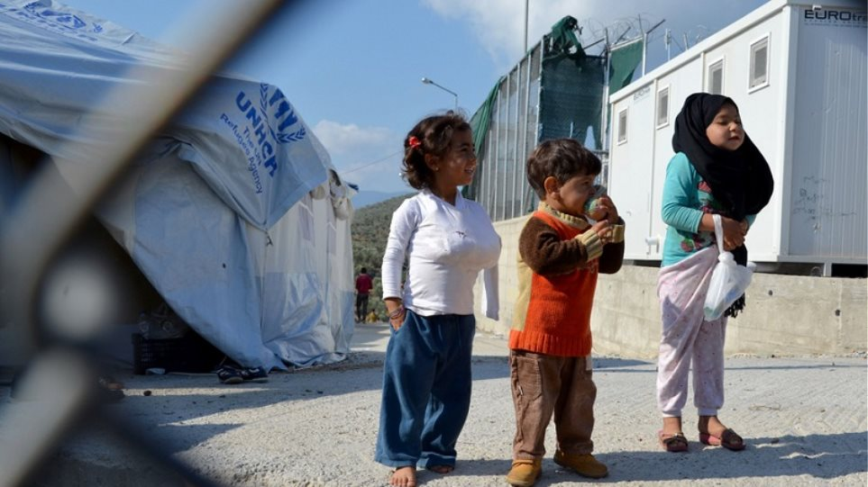
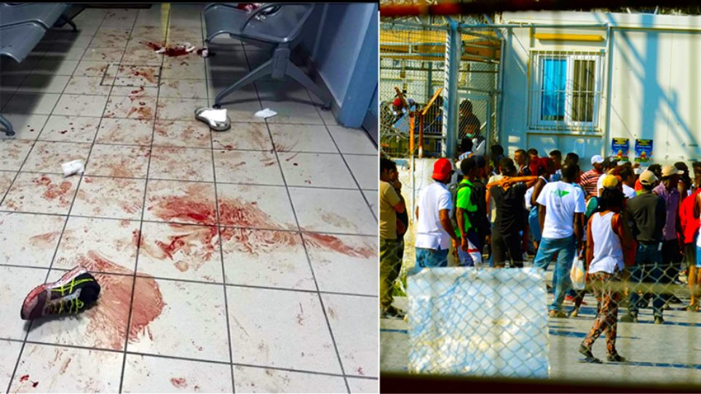
Ας δούμε μερικές ειδήσεις για τους πρόσφυγες για να διαπιστώσουμε το σχόλιο του δημοσιογράφου μέσα στην είδηση.
23/11/2017 Εφημερίδα Πρώτο θέμα
27/11/2017 Εφημερίδα Πρώτο θέμα
Αριθμός-ρεκόρ στις αφίξεις μεταναστών το Σεπτέμβριο
Εκτός ελέγχου η κατάσταση στη Λέσβο: Άγριες συμπλοκές Αφγανών με έναν νεκρό

Slide 14
Σύγκριση δύο ειδήσεων
Είδηση χωρίς σχόλιο
17/11/2017, εφημ. ΠΡΩΤΟ ΘΕΜΑ
Είδηση με σχόλιο
15/11/2017 εφημ. ΠΡΩΤΟ ΘΕΜΑ
Τίτλος: Πάνω από 450 μετανάστες πέρασαν στα νησιά του βορείου Αιγαίου από την Τετάρτη
Κείμενο: « Με βάση τα επίσημα στοιχεία, στη Λέσβο πέρασαν 310 άτομα, στη Χίο 111 και στη Σάμο 35»
Τίτλος: Σοκάρουν τα στοιχεία: Τουλάχιστον 19.000 προσφυγόπουλα είναι εγκλωβισμένα στην Ελλάδα
Κείμενο: « Από τον Ιανουάριο έως και τον Σεπτέμβριο 8.875 παιδιά έφτασαν στην Ελλάδα μέσω θαλάσσης, αριθμός που αποτελεί το 37% των αφίξεων μέσω του Αιγαίου»

Slide 15
Έλεγχος και αξιοπιστία πληροφοριών του Διαδικτύου
Οι πληροφορίες που βρίσκετε στο Διαδίκτυο δεν έχουν αξιολογηθεί ως προς την εγκυρότητα και την αξιοπιστία τους, όπως στα έντυπα κείμενα σε βιβλία και εγκυκλοπαίδειες. Είναι πολύ σημαντικό να ελέγχετε τις πληροφορίες που βρίσκετε κατά την αναζήτηση.
Όταν εισάγετε μια λέξη-κλειδί ή μια φράση σε μια μηχανή αναζήτησης, θα πρέπει να γνωρίζετε ότι τα αποτελέσματα που θα βρείτε δεν είναι απαραίτητα έγκυρα. Σε πολλές περιπτώσεις οι πληροφορίες που εντοπίζονται ενδέχεται να είναι λανθασμένες και σε κάποιες περιπτώσεις, μάλιστα, σκοπίμως (π.χ. προπαγανδιστικές πληροφορίες). Σε κάθε περίπτωση μπορούν να αναφερθούν ορισμένα σημεία στα οποία μπορείτε να στηριχτείτε ώστε να αναγνωρίζετε τον βαθμό αξιοπιστίας κάθε πληροφορίας.

Slide 16
Έλεγχος και αξιοπιστία πληροφοριών του Διαδικτύου
Στοιχεία που μπορείτε να ελέγξετε για να διαπιστώσετε το βαθμό αξιοπιστίας των πληροφοριών που βρίσκετε είναι ο α) ιδιοκτήτης του δικτυακού τόπου (π.χ. οργανισμός με εγκυρότητα όπως δημόσιος οργανισμός) και β) σκοπός του δικτυακού τόπου (π.χ. ενημέρωση ή διαφήμιση;).
https://digizen.eap.gr/

Slide 17
ΕΛΕΓΧΟΣ ΠΗΓΗΣ ΠΛΗΡΟΦΟΡΙΩΝ
Η αναζήτηση πληροφοριών σε έγκυρες πηγές είναι το σημαντικότερο βήμα με το οποίο ξεκινά μια αναζήτηση. Έτσι, όταν παρατηρείτε τα αποτελέσματα μιας μηχανής αναζήτησης είναι σημαντικό να εντοπίζετε από ποιον προέρχεται η σελίδα, το έγγραφο, η εικόνα κτλ. τα οποία εμφανίζονται. Για παράδειγμα, είναι διαφορετικό να διαβάζετε για τα δικαιολογητικά που απαιτούνται για το επίδομα θέρμανσης στον ιστότοπο (site) του αρμόδιου Υπουργείου και άλλο να διαβάζετε για αυτά σε ένα φόρουμ [1] γενικών συζητήσεων για τις δημόσιες υπηρεσίες της χώρας. Ένα άλλο παράδειγμα πηγής πληροφοριών που δεν εξασφαλίζει την εγκυρότητα τους είναι τα blogs [2], στα οποία μπορεί ο καθένας με πρόσβαση στο διαδίκτυο να συγγράψει ένα κείμενο χωρίς να ελεγχθεί η εγκυρότητά του. Γενικότερα είναι πολύ σημαντικό να γνωρίζεται τα στοιχεία του συγγραφέα των πληροφοριών που βρίσκετε, προκειμένου να κρίνετε αν οι πληροφορίες που δίνει είναι έγκυρες.
[1] Εδώ ως φόρουμ αναφέρεται μια δημόσια ανοιχτή συνομιλία για ένα ή περισσότερα θέματα σε κάποιο χώρο στο διαδίκτυο, αμφιβόλου εγκυρότητας πληροφοριών. [2] Blog είναι ένας τύπος μιας ιστοσελίδας, που μοιάζει με ημερολόγιο, όπου κάποιος δημοσιεύει κάποια άρθρα, σαν να έγραφε στο ημερολόγιό του, τα οποία δεν ελέγχονται για την εγκυρότητά τους.
https://digizen.eap.gr

Slide 18
ΣΚΟΠΟΣ ΠΛΗΡΟΦΟΡΙΩΝ
Κατά την ανάγνωση των αποτελεσμάτων των μηχανών αναζήτησης, είναι σημαντικό να μπορείτε να ανιχνεύετε τον σκοπό του συγγραφέα της κάθε πληροφορίας. Ως συγγραφέα μπορείτε να σκεφτείτε είτε τον υπογράφοντα ενός κειμένου είτε ολόκληρο τον οργανισμό που διαθέτει την ιστοσελίδα την οποία επισκέπτεστε. Έτσι θα μπορέσετε να διακρίνετε αν μια ιστοσελίδα αναφέρει μια πληροφορία με κάποιο προσωπικό όφελος ή αν παρέχει αντικειμενικές πληροφορίες. Για παράδειγμα, πολλές ιστοσελίδες έχουν σκοπό τη διαφήμιση προϊόντων προκειμένου να κερδίσουν χρήματα. Στις συγκεκριμένες ιστοσελίδες είναι βέβαιο ότι τα συγκεκριμένα προϊόντα θα διαφημίζονται με τα καλύτερα σχόλια σε σχέση με μια ιστοσελίδα όπου αγοραστές των προϊόντων εκθέτουν τα σχόλιά τους για αυτά.
https://digizen.eap.gr

Slide 19
β΄μέρος 1. Τι σημαίνει πρόσφυγας και πώς διαχωρίζεται η έννοια από παρεμφερείς έννοιες(π.χ του μετανάστη); 2. Ιστορική αναδρομή στο προσφυγικό μετά το 1923 και λίγο πριν με μαρτυρίες των ίδιων των προσφύγων. 3.Ποια είναι τα δικαιώματα των προσφύγων και ποιες διεθνείς συνθήκες ή οργανισμοί τα προστατεύουν; 4. Ποιες είναι οι συνθήκες διαβίωσής τους στην Ελλάδα και ειδικότερα στο Νομό Ιωαννίνων; 5. Πώς αντιμετωπίζει η τοπική κοινωνία τους πρόσφυγες;

Slide 20
«Πρόσφυγες…»
Η ελληνική ιστορία έχει γνωρίσει την προσφυγιά. Χιλιάδες Έλληνες έγιναν πρόσφυγες λόγω της μικρασιατικής καταστροφής (1922). Αργότερα, αρκετοί Έλληνες έγιναν πολιτικοί πρόσφυγες, κυρίως στις Λαϊκές Δημοκρατίες της Ανατολικής Ευρώπης, εξαιτίας του εμφυλίου πολέμου (1946-1949). Επίσης, χιλιάδες Κύπριοι εγκατέλειψαν τα χωριά και τις πόλεις τους λόγω της τουρκικής εισβολής (1974). Μετά τον Β' Παγκόσμιο Πόλεμο, ο αριθμός των προσφύγων έφτανε τα δεκάδες εκατομμύρια στην Ευρώπη και την Ασία. Το ζήτημα των προσφύγων απασχόλησε τον Οργανισμό Ηνωμένων Εθνών (Ο.Η.Ε.). Το 1951 ψηφίστηκε η Συνθήκη της Γενεύης για τους Πρόσφυγες και δημιουργήθηκε η Ύπατη Αρμοστεία για τους Πρόσφυγες. (Πολιτική Παιδεία. Α΄ Γενικού Λυκείου, σελ. 156)

Slide 21
Τι σημαίνει «είμαι πρόσφυγας»;
Σύμφωνα με το νεοελληνικό λεξικό του Γ. Μπαμπινιώτη «πρόσφυγας» είναι το πρόσωπο που εξαναγκάζεται σε φυγή από το μόνιμο τόπο εγκατάστασής του ή την πατρίδα του.
Ο πρόσφυγας συγχέεται, συχνά, με τον μετανάστη. Η διαφορά τους βρίσκεται στο ότι: α) Ο πρόσφυγας εγκαταλείπει τη χώρα του, χωρίς τη θέλησή του, για να αποφύγει δίωξη για πολιτικούς, εθνικούς, θρησκευτικούς κτλ. λόγους. Αντίθετα, ο μετανάστης φεύγει από τη χώρα του με τη θέλησή του. β) Στον πρόσφυγα μπορεί να χορηγηθεί πολιτικό άσυλο, μια μορφή προστασίας που παρέχει η χώρα που τον φιλοξενεί. Αντίθετα, ο μετανάστης μπορεί να λάβει άδεια παραμονής. (Πολιτική Παιδεία. Α΄ Γενικού Λυκείου, σελ. 156)

Slide 22
Ποια είναι τα δικαιώματα των προσφύγων;
Το βασικό διεθνές δεσμευτικό κείμενο σχετικά με τα δικαιώματα των Προσφύγων είναι η
Σύμβαση της Γενεύης. (1951)
Εξαιτίας της δίωξης που μπορεί να αντιμετωπίσει ένας/μία πρόσφυγας, δικαιούται να προστατευθεί από μια εξαναγκαστική επιστροφή στη χώρα καταγωγής του/της (αρχή της μη επαναπροώθησης). Αυτό σημαίνει ότι η χώρα η οποία θα τον/την υποδεχθεί δεν μπορεί να τον/την αναγκάσει να επιστρέψει πάλι πίσω, αντίθετα είναι υποχρεωμένη να του/ης παρέχει προστασία.
Έτσι, οι πρόσφυγες δεν θα πρέπει να διώκονται για τυχόν παράτυπη είσοδο ενώ μετά τη διαδικασία ταυτοποίησης /αναγνώρισή τους δικαιούνται να λάβουν τριετή άδεια παραμονής στη χώρα υποδοχής (άσυλο) και ταξιδιωτικά έγγραφα για να ταξιδέψουν προς άλλους προορισμούς, για συγκεκριμένη χρονική περίοδο.
Σημειώνεται πως οι αιτούντες άσυλο έχουν δικαίωμα πρόσβασης σε υπηρεσίες υγείας, στη δημόσια εκπαίδευση και εφόσον πληρούνται συγκεκριμένες προϋποθέσεις, στην εργασία.
(www.amnesty.gr)

Slide 23
Ποιοι προστατεύουν τα δικαιώματα των προσφύγων;
Ύπατη Αρμοστεία του ΟΗΕ για τους Πρόσφυγες (UNHCR)
Κράτη
Όργανα του Οργανισμού Ηνωμένων Εθνών
Μη κυβερνητικές οργανώσεις
Άλλες οργανώσεις
(Το βασικό διεθνές δεσμευτικό κείμενο σχετικά με τα δικαιώματα των Προσφύγων είναι η Σύμβαση της Γενεύης. (1951) )
« Η ανάγκη ελέγχου και ρύθμισης της μετακίνησης των προσφύγων στη Δυτική Ευρώπη οδήγησε στη Συμφωνία του Σένγκεν, η οποία υπεγράφη το 1985 στην κωμόπολη Σένγκεν του Λουξεμβούργου ανάμεσα σε πέντε κράτη (Βέλγιο, Γερμανία, Γαλλία, Λουξεμβούργο και Ολλανδία). Στόχος της ήταν η προοδευτική κατάργηση των ελέγχων στα κοινά σύνορα, η προοδευτική καθιέρωση της ελεύθερης κυκλοφορίας για τους πολίτες των κρατών που υπέγραψαν την συμφωνία, η αστυνομική και δικαστική συνεργασία. Σταδιακά, στη συμφωνία Σένγκεν προσχώρησαν και άλλες χώρες, μεταξύ αυτών και η Ελλάδα.» . (Πολιτική Παιδεία. Α΄ Γενικού Λυκείου, σελ. 157)

Slide 24
Πρόσφυγες στην Ελλάδα μετά τη Μικρασιατική καταστροφή
Ο μικρασιατικός πόλεμος έληξε τον Αύγουστο του 1922 με ήττα και υποχώρηση του ελληνικού στρατού. Χιλιάδες πρόσφυγες, ακολουθώντας το στρατό, άρχισαν να φτάνουν στην Ελλάδα. Ήδη, πριν από τον Αύγουστο του 1922, ελληνικοί πληθυσμοί της Μικράς Ασίας (Πόντου, Κιλικίας, Καππαδοκίας) είχαν εγκαταλείψει τα σπίτια τους και είχαν καταφύγει στη Σμύρνη ή την Ελλάδα. Μετά την καταστροφή της Σμύρνης σειρά είχαν τα Βουρλά, το Αϊβαλί και τα Μοσχονήσια. Διώξεις σημειώθηκαν και στη βορειοδυτική Μικρά Ασία (Προποντίδα και αλλού). Αιχμάλωτοι στρατιώτες και ντόπιοι άνδρες 18-45 ετών συγκεντρώθηκαν σε στρατόπεδα και σχηματίστηκαν πορείες αιχμαλώτων και ομήρων προς το εσωτερικό της Μικράς Ασίας.

Slide 25
Πίνακας 1 Προέλευση των προσφύγων που κατέφυγαν στην Ελλάδα κατά τις τρεις πρώτες δεκαετίες του 20ού αιώνα
ΠΕΡΙΟΧΗ | ΑΡΙΘΜΟΣ |  | ΠΟΣΟΣΤΟ
Μικρά Ασία Ανατ. Θράκη Πόντος Κων/πολη Τουρκία (σύνολο) Καύκασος Ρωσία Ρωσία (σύνολο) Βουλγαρία Σερβία Αλβανία Άλλες περιοχές (Δωδεκάνησα, Ρουμανία, Κύπρος, Αίγυπτος) | 626954 256635 182169 38458 1104216 47091 11435 58526 49027 6057 2498 1525 |  | 51.3% 21% 14.9% 3.2% 90.4% 3.9% 0.9% 4.8% 4% 0.5% 0.2% 0.1%
ΣΥΝΟΛΟ | 1221849 | 100%
(Πηγή: Στατιστική Υπηρεσία της Ελλάδας. Απογραφή 1928)

Slide 26
Οι πρώτες απογραφές των προσφύγων που κατέφυγαν στην Ελλάδα δεν αποδίδουν την πραγματικότητα.
Ο αριθμός πρέπει να ήταν πολύ μεγαλύτερος, αν υπολογίσουμε την υψηλή θνησιμότητα των πρώτων χρόνων λόγω των άθλιων συνθηκών διαβίωσης και των επιδημιών, το μειωμένο αριθμό των γεννήσεων και τη μετανάστευση πολλών προσφύγων σε άλλες χώρες. Στην απογραφή του 1928 καταγράφηκαν 1.220.000 πρόσφυγες. Οι αρρώστιες κατέβαλλαν τους πρόσφυγες που ήταν ταλαιπωρημένοι, πρόχειρα στεγασμένοι και υποσιτίζονταν. Ο τύφος, η γρίπη, η φυματίωση (κυρίως στις πόλεις) και η ελονοσία (κυρίως στην ύπαιθρο) τους θέριζαν. Σύμφωνα με στοιχεία της Κοινωνίας των Εθνών, ένας σημαντικός αριθμός προσφύγων πέθαναν μέσα σ' ένα χρόνο από την άφιξή τους στην Ελλάδα. Εκτός από τις αρρώστιες, οι πρόσφυγες ήταν και ψυχικά τραυματισμένοι από την απώλεια συγγενών και φίλων, της πατρογονικής γης και του ευρύτερου κοινωνικού χώρου όπου είχαν ζήσει.

Slide 27
Μαρτυρίες Μικρασιατών προσφύγων για τηv άφιξή τους στην Ελλάδα 1. Εμείς οι άλλοι περιμέναμε τρεις μέρες, ώσπου μπήκαμε σε καΐκια και μπαρκάραμε για τη Μυτιλήνη. Ώσπου να πατήσει το ποδάρι του ο τούρκικος στρατός στο χωριό, άραζαν καΐκια και μας παίρναν, Πίσω-πίσω στη Μυτιλήνη δεν μας δέχουνταν. Δεν είναι και πλούσιος τόπος- από ένα μαξούλι [=σοδειά] περιμένει. Βασανιστήκαμε, κακοκοιμηθήκαμε, κακοφάγαμε, μεγάλη συμφορά πάθαμε. Και ποιός δεν έκλαψε νεκρούς; Και ποιος δεν κακοπάθησε και ποιος δεν κλαίει ακόμα; Μονάχα τα παιδιά που γεννήθηκαν εδώ, τ'ακούνε σαν ψεύτικα παραμύθια, (Μαρτυρία Απόστολου Μυκονιάτη από το παραθαλάσσιο χωριό Ατζανός, κοντά στην Πέργαμο, απέναντι από τη Λέσβο).
2. Πήγαμε πάλι στη Θεσσαλία. Βάλαμε καπνά στον Αλμυρό• δουλέψαμε όλοι, νέοι, γέροι, γυναίκες και παιδιά. Είχε όμως ελονοσία και μας θέρισε• πέθαναν οι μισοί. Ο τόπος μας ξεπάστρεψε. Κερδίσαμε πολλά, μα τί τα θες; Μετά φοβηθήκαμε την αρρώστια και πήγαμε στη Θήβα. Μείναμε κι εκεί λίγο και κάναμε καπνά, μετά πήραμε αποζημίωση κι ήρθαμε δω. Μπήκαμε σε καλές δουλειές. Ο αδερφός μου έπιασε δουλειά στο σιδηρόδρομο- εγώ έγινα φορτοεκφορτωτής στο σταθμό. Πήρα και σπιτάκι στην Καισαριανή το '26.
(Μαρτυρία Ευάγγελου Γκάλα από το χωριό Κόλντερε, κοντά στη Μαγνησία).

Slide 28
Μαρτυρίες Μικρασιατών προσφύγων για την άφιξη τους στην Ελλάδα
Όταν ήρθαμε στη Χίο ήμαστε περισσότεροι από τους ντόπιους. Υποφέραμε εμείς, αλλά υπόφερε κι η Χίος πολύ. Ούτε αγκάθια δεν είχαν μείνει. Άλλος πήγαινε για ξύλα, άλλος για κουκουνάρες ... Μας κυνηγούσαν πολύ οι αγροφύλακες κι όλος ο κόσμος. Άλλος ζητιάνευε, άλλος πήγαινε στα περιβόλια. Ό,τι έβρισκε ο καθένας, έπαιρνε για να ζήσει.
Στη Χίο έμεινα ένα χρόνο. Μετά πήγα Πάτρα, Κόρινθο και τελικά στο Βέλο. Εκεί έκανα μερικά χρόνια, έχω και σπίτι. Από το Βέλο ήρθα στην Αθήνα και μετά πήγα στην Αλεξανδρούπολη, στην αδελφή μου, κι άνοιξα εστιατόριο. Σε λίγο μου κάηκε το μαγαζί κι άνοιξα άλλο εξοχικό. Εντωμεταξύ αρρώστησα και ξαναγύρισα στο Βέλο. Εκεί καλλιεργούσα περιβόλια. Έφυγα όμως πάλι κι ήρθα στην Αθήνα για καλύτερα.
(Μαρτυρία Νικολάου Παπανικολάου από το χωριό Σαζάκι που βρίσκεται στη χερσόνησο της Ερυθραίας, απέναντι από τη Χίο).

Slide 29
Μαρτυρίες Μικρασιατών προσφύγων για την άφιξη τους στην Ελλάδα
Όσοι μείναμε ζωντανοί στη Θεσσαλονίκη, μας φέρανε εδώ στην Τούμπα. Βάλαμε στην ξυλένια εκκλησιά το εικόνισμα του Ταξιάρχη μας. Μπήκαμε κι εμείς στα θαλάματα [=στρατιωτικοί θάλαμοι]. Έπειτα μας χτίσαν σπίτια. Όταν πια μπήκαμε σε σπίτι, πολύ χαρήκαμε.
— Δόξα σοι ο Θεός, λέγαμε, σπίτι είναι! Σπίτι! Τη νύχτα θα κλειδώνουμε την πόρτα!
Και στήσαμε πια τα εικονοστάσια μας στα ντουβάρια, σ' αληθινά ντουβάρια. Δεν το πιστεύαμε στην αρχή. Τη νύχτα ξυπνούσαμε: - Αλήθεια, σε σπίτι είμαστε; λέγαμε.
Μέσα στη νύχτα σηκωνόμαστε. Πηγαίναμε στο εικονοστάσι και προσκυνούσαμε. «Δόξα σοι, ο Θεός!» λέγαμε και ξαναλέγαμε στην αρχή. Έπειτα κι αυτό το συνηθίσαμε.
(Μαρτυρία Καλλισθένης Καλλίδου από το χωριό Φερτέκι της Καππαδοκίας, κοντά στη Νίγδή).

Slide 30
Μαρτυρίες Μικρασιατών προσφύγων για την άφιξή τους στην Ελλάδα
Το ταξίδι κράτησε δεκαέξι μέρες. Μετά τη Ρόδο πιάσαμε Πειραιά, μετά φτάσαμε στην Κέρκυρα. Ήταν παραμονή του Αγίου Σπυρίδωνος, 11 Δεκεμβρίου 1922. Έβρεχε. Βγήκαμε στην παραλία με καΐκια. Λένε: «Θα σας πάμε με αραμπάδες σ' ένα χωριό». Μας πήγαν στο χωριό Σταυρός• κάναμε τέσσερις ώρες ώσπου να φτάσουμε εκεί. Εμείς πηγαίναμε πεζή, τα πράγματα μόνο σε αραμπάδες. Και να βρεχόμαστε σ' όλο αυτό το διάστημα...
Άλλους έβαλαν στην εκκλησία του χωριού, άλλους στο σχολείο, άλλους σε σπίτια. Δεν ρωτάει κανένας: «Ποιοι είστε, τί θέλετε; » Μια αδιαφορία. Δεν μας έδωσαν τίποτα να φάμε. Δεν είχαν κι αυτοί, τί να μας δώσουν; Μια «καλημέρα» μόνο μας έλεγαν. Καλή ήταν κι αυτή. Ευτυχώς είχαμε μαζί μας ψωμί....
Μας έφεραν στην Κέρκυρα, μας έβαλαν στο φρούριο, στις εκεί παράγκες. Μεγάλο Σάββατο ήτανε. Έρχεται ένας αέρας και τις παίρνει τις παράγκες. Τί να κάνουμε; Πήγαμε στην εκκλησία του Άι-Γιώργη, εκεί κοντά. ...
Στην αρχή δεν ταιριάζαμε με τους Κερκυραίους. Αλλες συνήθειες αυτοί, άλλες συνήθειες εμείς. Γλώσσα δεν ξέραμε, δεν μπορούσαμε να συνεννοηθούμε μαζί τους. Μετά όμως τα φτιάξαμε. Πολλά συνοικέσια έγιναν• Κερκυραίοι πήραν προσφυγοπούλες.
(Μαρτυρία Ελένης Μαναήλογλου από το Ικόνιο).

Slide 31
Πίνακας 2 Κατανομή των προσφύγων κατά γεωγραφικό διαμέρισμα (1928)
ΔΙΑΜΕΡΙΣΜΑ | ΑΡΙΘΜΟΣ | ΠΟΣΟΣΤΟ
Μακεδονία Στερεά Ελλάδα Δυτ. Θράκη Νησιά Ανατ. Αιγαίου Θεσσαλία Κρήτη Πελοπόννησος Ήπειρος Κυκλάδες Ιόνια νησιά | 638253 306193 107607 56613 34659 33900 28362 8179 4782 3301 | 52.2% 25.1% 8.8% 4.6% 2.8% 2.8% 2.3% 0.7% 0.4% 0.3%
ΣΥΝΟΛΟ | 1221849 | 100%
Η κινητικότητα των προσφύγων υπήρξε μεγάλη, ιδιαίτερα κατά τα πρώτα χρόνια. Οι πρόσφυγες γύριζαν από περιοχή σε περιοχή προκειμένου να βρουν το μέρος με τις καλύτερες συνθήκες για εγκατάσταση. Πολλοί πρόσφυγες, αν και δεν ήταν γεωργοί, είχαν δεχτεί ή ζητήσει να αποκατασταθούν ως αγρότες για να επωφεληθούν από τα δάνεια και τις παροχές της ΕΑΠ. Άλλοι πάλι μετακινούνταν προς τα αστικά κέντρα με σκοπό να παρουσιαστούν ως «αστοί» και να πάρουν με αυτόν τον τρόπο την αποζημίωση που δινόταν στους αστούς ανταλλάξιμους.

Slide 32
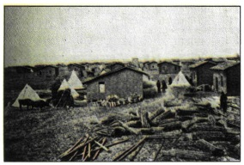
Οικοδόμηση χωριού από την ΕΑΠ (Επιτροπή Αποκατάστασης Προσφύγων) στη Μακεδονία

Slide 33
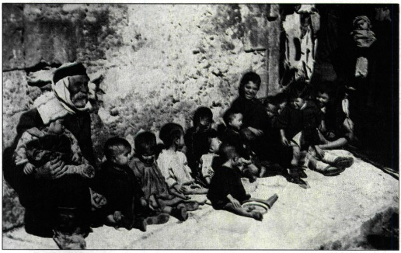
Εικόνες προσφύγων κατά το πρώτο διάστημα της παραμονής τους στην Ελλάδα

Slide 34
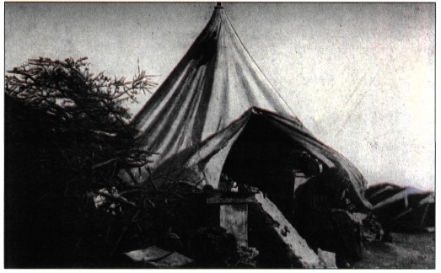
Πρόχειρα προσφυγικά καταλύματα

Slide 35
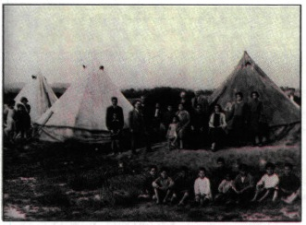
Πρώτη εγκατάσταση προσφύγων στη Λεύκη Καβάλας

Slide 36
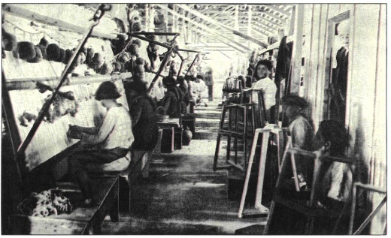
Πρόσφυγες που εργάζονται σε βιοτεχνία χαλιών, στα περίχωρα της Αθήνας

Slide 37
Πολιτισμός
Οι πρόσφυγες είχαν ζήσει σε τόπους με πολιτιστική παράδοση πολλών αιώνων, την οποία μετέφεραν στη νέα τους πατρίδα. Η μουσική που έφεραν μαζί τους επηρέασε τον τρόπο έκφρασης των λαϊκών στρωμάτων και αναδείχθηκε σε λαϊκή μουσική της πόλης (ρεμπέτικα). Πρόσφυγες οργανοπαίχτες και τραγουδιστές κυριάρχησαν στη λαϊκή μουσική σκηνή μέχρι το 1940. Οι πρόσφυγες έκαναν αισθητή την παρουσία τους και στον πνευματικό χώρο. Οι λογοτέχνες Γ. Σεφέρης, Η. Βενέζης, Κ. Πολίτης, Γ. Θεοτοκάς, Σ. Δούκας, ο ζωγράφος και συγγραφέας Φ. Κόντογλου και ο μουσικός Μ. Καλομοίρης είναι μερικοί από τους πολλούς Μικρασιάτες που διέπρεψαν στα γράμματα και τις τέχνες, πλούτισαν τη νέα ελληνική γλώσσα και συνέβαλαν στην εξέλιξή της. Γενικότερα, σημαντική υπήρξε η προσφορά των προσφύγων στη διαμόρφωση της σημερινής ελληνικής ταυτότητας.

Slide 38
Οι πρόσφυγες στην Ελλάδα σήμερα
Δημοσιεύτηκε στις 2 Μαρ 2018
Δημοσιεύτηκε στις 12 Απρ 2018

Slide 39
Δειγματική Αποτύπωση των
αποτελεσμάτων του
ερωτηματολογίου με γραφήματα.

Slide 40
Ποιον θεωρείτε υπαίτιο για την έλευση (ερχομό) των προσφύγων στην Ελλάδα;
Πώς απάντησαν οι ερωτηθέντες με βάση την ηλικία τους.
Πώς απάντησαν οι ερωτηθέντες με βάση το φύλο τους.

Slide 41
Θα σας ενοχλούσε να φοιτούν πρόσφυγες στο ίδιο σχολείο με εσάς / τα παιδιά σας;
Αποτελέσματα από την Α’ Λυκείου
Αποτελέσματα από την Β’ Λυκείου

Slide 42
Πιστεύετε ότι οι πρόσφυγες πρέπει να ζουν ενσωματωμένοι με τον υπόλοιπο πληθυσμό;
Πώς απάντησαν οι ερωτηθέντες με βάση το φύλο τους.
Πώς απάντησαν οι ερωτηθέντες με βάση την ηλικία τους.

Slide 43
Θα κάνατε παρέα ή θα είχατε φίλους πρόσφυγες;
Πώς απάντησαν οι ερωτηθέντες με βάση το φύλο τους.
Πώς απάντησαν οι ερωτηθέντες με βάση την ηλικία τους.

Slide 44
ΣΥΜΠΕΡΑΣΜΑΤΑ ΓΡΑΦΗΜΑΤΩΝ
Η κοινή γνώμη όπως προκύπτει από όλα τα γραφήματα σε μεγαλύτερο ποσοστό στις γυναίκες και γενικά στις νεαρές ηλικίες αντιμετωπίζει τους πρόσφυγες με κατανόηση και ευαισθησία και θεωρεί ότι δεν ευθύνονται για ό,τι συμβαίνει . Υπάρχει μία γενικότερη αποδοχή.
Από τα αποτελέσματα του ερωτηματολογίου των δύο τάξεων στην τοπική κοινωνία.

Slide 45
ΕΝΔΕΙΚΤΙΚΗ ΒΙΒΛΙΟΓΡΑΦΙΑ
Ιστορία του Ελληνικού Έθνους, τομ. ΙΕ ΄σελ. 233-247
Μπαμπινιώτης Γ, Λεξικό για το Σχολείο και το Γραφείο τομ.4 Α΄ Έκδοση Μάιος 2004, και τομ. 5 Γ΄ Έκδοση Οκτώβριος 2012, εκδόσεις Κέντρο Λεξικολογίας.
Σχολικά εγχειρίδια: Έκφραση-Έκθεση, ενιαίο λύκειο, β΄ τεύχος σελ. 14-68.
Θέματα Νεοελληνικής Ιστορίας Γ΄ΓΕΝΙΚΟΥ ΛΥΚΕΙΟΥ( Ομάδας Προσανατολισμού Ανθρωπιστικών Σπουδών και Σπουδών Οικονομίας και Πληροφορικής
σελ 144-169.
Πολιτική Παιδεία. Α΄ Γενικού Λυκείου, σελ. 74, 156- 163 .
http://www.greek-language.gr/greekLang/modern_greek/tools/lexica/triantafyllides/index.html
http://www.freelers.gr/eidika-themata/114-arxeio-81583346
https://www.esiea.gr/arxes-deontologias/https://www.esiea.gr/arxes-deontologias/
https://digizen.eap.gr/
http://www.protothema.gr/greece/article/735478/ektos-eleghou-i-katastasi-sti-lesvo-agries-sublokes-afganon-me-enan-nekro/
http://www.protothema.gr/greece/article/734629/arithmos-rekor-stis-afixeis-metanaston-to-septemvrio/
http://www.protothema.gr/greece/article/732533/pano-apo-450-metanastes-perasan-sta-nisia-tou-voreiou-aigaiou-to-teleutaio-diimero/
http://www.protothema.gr/greece/article/731645/sokaroun-ta-stoiheia-toulahiston-19000-prosfugopoula-einai-eglovismena-stin-ellada-/
http://www.kathimerini.gr/811973/opinion/epikairothta/politikh/oi-prosfyges-einai-ypo8esh-olwn
http://eclass.teiion.gr/modules/document/file.php/DSE338/2f.%20%CE%94%CE%B7%CE%BC%CE%BF%CF%83%CE%B9%CE%BF%CE%B3%CF%81%CE%B1%CF%86%CE%B9%CE%BA%CF%8C%CF%82%20%CE%9B%CF%8C%CE%B3%CE%BF%CF%82%20%28%CE%B5%CE%AF%CE%B4%CE%B7%20%CE%B4%CE%B7%CE%BC%CE%BF%CF%83%CE%B9%CE%BF%CE%B3%CF%81%CE%B1%CF%86%CE%B9%CE%BA%CE%BF%CF%8D%20%CE%BB%CF%8C%CE%B3%CE%BF%CF%85%29.pdf

Slide 46
https://youtu.be/YZBeuGZ29Ic
http://www.opi.gr/index.php/genikes-plirofories-pi/prosvoli-sto-diadiktyo
http://www.opi.gr/index.php/genikes-plirofories-pi/synithi-erotimata#f1
http://www.opi.gr/index.php/genikes-plirofories-pi/synithi-erotimata#f2
http://www.opi.gr/index.php/genikes-plirofories-pi/synithi-erotimata#f4
http://www.opi.gr/index.php/genikes-plirofories-pi/synithi-erotimata#f7
http://www.opi.gr/index.php/genikes-plirofories-pi/synithi-erotimata#f8
http://www.opi.gr/index.php/genikes-plirofories-pi/synithi-erotimata#f10
https://www.amnesty.gr/blog/20206/vasikes-erotiseis-kai-apantiseis-gia-ta-dikaiomata-prosfygon-metanaston
https://youtu.be/JEmbjWMJByk
https://youtu.be/JN_TygoVXic
https://youtu.be/5ywryIusRok
https://youtu.be/rGm0Tm0ymzA
https://youtu.be/omrqaue8qew
https://youtu.be/zgiFSnNIOSw
https://youtu.be/VxsRQF676E0
https://www.google.gr/imgres?imgurl=http%3A%2F%2Fwww.iefimerida.gr%2Fsites%2Fdefault%2Ffiles%2Fstyles%2F708x320%2Fpublic%2Flesvos.11.11.708.jpeg%3Fitok%3DFAkmnc2D&imgrefurl=http%3A%2F%2Fwww.iefimerida.gr%2Fnews%2F235326%2Freuters-i-akti-ton-oneiron-kai-ton-efialton-sklires-eikones-prosfygon-poy-ftanoyn-sti&docid=FH7uNUqUoIURWM&tbnid=GcHFApeKyASCTM%3A&vet=10ahUKEwjtxejIk-HXAhUBsBQKHRw4A_MQMwhOKB8wHw..i&w=708&h=320&safe=strict&bih=918&biw=1280&q=%CE%B5%CE%B9%CE%BA%CE%BF%CE%BD%CE%B5%CF%82%20%CF%80%CF%81%CE%BF%CF%83%CF%86%CF%85%CE%B3%CF%89%CE%BD&ved=0ahUKEwjtxejIk-HXAhUBsBQKHRw4A_MQMwhOKB8wHw&iact=mrc&uact=8
https://youtu.be/h-DRDo6nYoo
https://youtu.be/pR-5bwXtwRo

